Slide 1
Lý thuyết đồ thị

Slide 2
Định nghĩa

Slide 3
Định nghĩa
Đồ thị (graph) G được định nghĩa bởi:
Một tập hợp khác rỗng các đỉnh V.
Một tập hợp các cạnh E. Cạnh là một cặp đỉnh (v₁, v₂), trong đó v₁ được gọi là đỉnh đầu, v₂ được gọi là đỉnh cuối.
Ký hiệu: G(V, E)

Slide 4
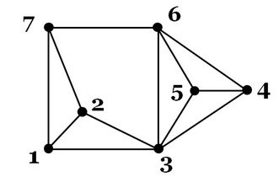
Minh họa
Đỉnh: {1, 2, 3, 4, 5, 6, 7}
Cạnh: {(1,2), (1,3), (1,7), (2,3), (2,7), (3,4), (3,5), (3,6), (4,5), (4,6), (5,6), (6,7)}

Slide 5
Một số định nghĩa khác
Cạnh vô hướng (cạnh): là cạnh không phân biệt điểm đầu, điểm cuối. Tức là cạnh (v₁, v₂) giống với cạnh (v₂, v₁) → Đường hai chiều.
Cạnh có hướng (cung): là cạnh có phân biệt điểm đầu, điểm cuối. Tức là cạnh (v₁, v₂) khác với cạnh (v₂, v₁) → Đường một chiều.
Đồ thị vô hướng: là đồ thị có tất cả các cạnh là vô hướng.
Đồ thị có hướng: là đồ thị có tất cả các cạnh là có hướng.

Slide 6
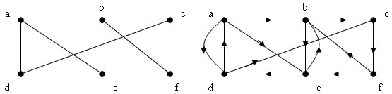
Minh họa

Slide 7
Phân loại đồ thị

Slide 8
Phân loại cạnh
Ngoài cạnh vô hướng, cạnh có hướng, ta còn có:
Các cạnh/cung song song: là các cạnh/cung có cùng điểm đầu và điểm cuối.
Khuyên: là cạnh/cung có điểm đầu trùng với điểm cuối.

Slide 9
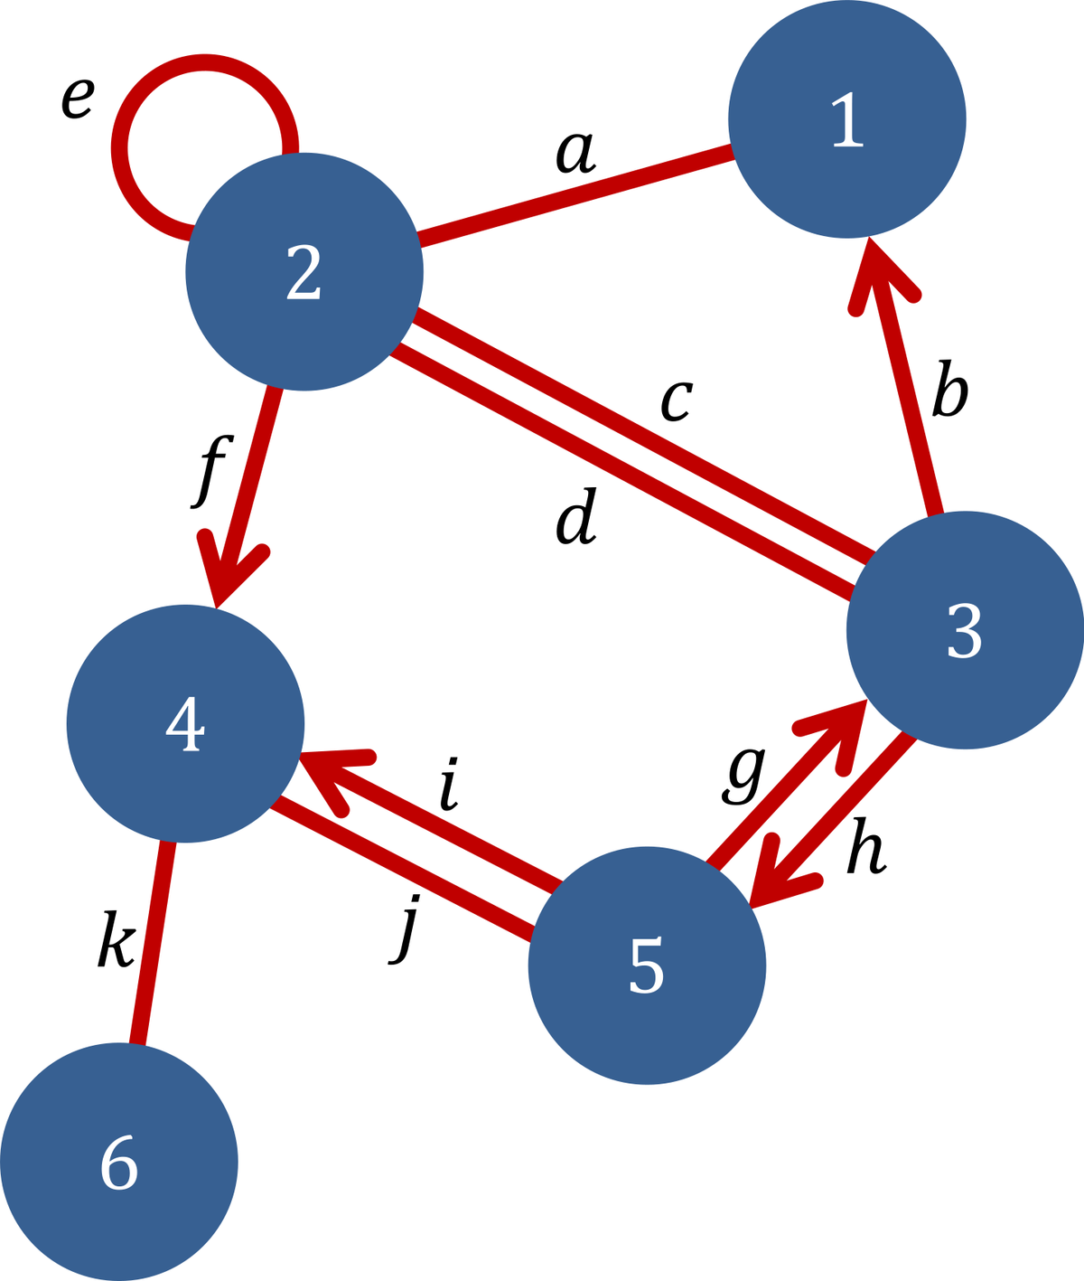

Slide 10
Phân loại đồ thị
Đồ thị đơn: là đồ thị không có cạnh song song và cạnh khuyên.
Đồ thị đa: không phải đồ thị đơn.
Trong bài học này, chúng ta sẽ chỉ làm việc với đồ thị đơn.

Slide 11
Đồ thị hữu hạn
Là đồ thị có số đỉnh và số cạnh hữu hạn.
Trong trường hợp không có nhầm lẫn, chúng ta sẽ dùng từ đồ thị để chỉ đồ thị hữu hạn.

Slide 12
Bậc của đỉnh

Slide 13
Cạnh kề, đỉnh kề
Trong đồ thị G(V, E), cạnh e = (v₁, v₂) được gọi là cạnh kề (hay cạnh liên thuộc) của hai đỉnh v₁ và v₂.
Hai đỉnh v₁ và v₂ được gọi là hai đỉnh kề nhau.

Slide 14
Bậc của đỉnh trong đồ thị vô hướng
Trong một đồ thị vô hướng, bậc của một đỉnh là số cạnh liên thuộc của đỉnh đó.
Ký hiệu: deg(v)
Nếu một đỉnh có bậc 1, đỉnh đó gọi là đỉnh treo.
Nếu một đỉnh có bậc 0, đỉnh đó gọi là đỉnh cô lập

Slide 15

Bậc của đỉnh trong đồ thị vô hướng
Ta có định lý, gọi là Định lý bắt tay:
Cho đồ thị G(V,E) vô hướng, ta có tổng bậc của các đỉnh bằng hai lần số cạnh.
Hệ quả: số đỉnh bậc lẻ trong đồ thị phải là số chẵn.

Slide 16
Bậc của đỉnh trong đồ thị có hướng
Trong một đồ thị có hướng, ta định nghĩa:
Nửa bậc trong (bán bậc vào, indegree) của một đỉnh là số cung đi vào đỉnh đó. Ký hiệu deg⁻(v).
Nửa bậc ngoài (bán bậc ra, outdegree) của một đỉnh là số cung đi ra từ đỉnh đó. Ký hiệu deg⁺(v).

Slide 17

Bậc của đỉnh trong đồ thị có hướng
Ta có định lý sau:
Cho đồ thị G(V,E) có hướng, tổng nửa bậc trong của tất cả các đỉnh bằng tổng nửa bậc ngoài của tất cả các đỉnh và bằng số cung của đồ thị.

Slide 18
Đường đi, Chu trình,
Đồ thị liên thông

Slide 19
Đường đi
Đường đi có độ dài n từ đỉnh u đến đỉnh v là chuỗi các đỉnh (x₀, x₁, …, x_{n}) thỏa mãn tính chất:
x₀ = u, x_{n} = v
(x_{i}, x_{i+1}) là một cạnh (cung) của đồ thị, với mọi i = 0, …, n-1
Đỉnh u được gọi là đỉnh đầu, đỉnh v được gọi là đỉnh cuối của đường đi.

Slide 20
Ví dụ
Chúng ta có các đường đi có độ dài 3 từ đỉnh 1 đến đỉnh 7:
1 - 2 - 1 - 7
1 - 3 - 6 - 7
1 - 7 - 1 - 7

Slide 21
Chu trình
Chu trình là đường đi có đỉnh đầu trùng với đỉnh cuối.
Chẳng hạ, ta có các chu trình:
1 - 7 - 1
1 - 2 - 3 - 4 - 5 - 6 - 7 - 1

Slide 22
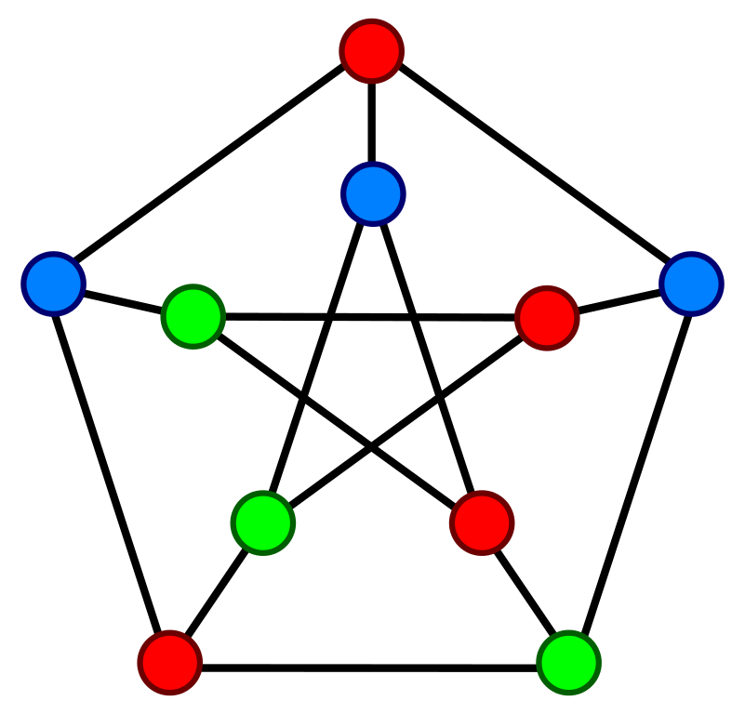
Đồ thị liên thông
Một đồ thị vô hướng được gọi là liên thông nếu như có thể tìm được đường đi giữa hai đỉnh bất kỳ.

Slide 23
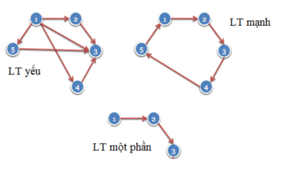
Đồ thị liên thông
Đồ thị có hướng được gọi là liên thông mạnh nếu như có thể tìm được đường đi giữa hai đỉnh bất kỳ.
Đồ thị có hướng được gọi là liên thông yếu nếu như đồ thị vô hướng tương ứng với nó là liên thông.
Đồ thị có hướng được gọi là liên thông một phần nếu như với mọi cặp đỉnh, có thể tìm được đường đi từ một đỉnh đến đỉnh còn lại.

Slide 24
Biểu diễn đồ thị
trên máy tính

Slide 25
Ma trận kề
Cho đồ thị đơn G(V, E) có n đỉnh, ta có thể biểu diễn đồ thị dưới dạng một ma trận vuông A bậc n như sau:
A_{i,j} = 1 nếu (i, j) là một cạnh (cung) của đồ thị.
A_{i,j} = 0 nếu (i, j) không phải là cạnh (cung) của đồ thị.

Slide 26
Ví dụ
Đồ thị bên có dạng ma trận kề
0 1 1 0 0 0 1
1 0 1 0 0 0 1
1 1 0 1 1 1 0
0 0 1 0 1 1 0
0 0 1 1 0 1 0
0 0 1 1 1 0 1
1 1 0 0 0 1 0

Slide 27
Tính chất ma trận kề
Giả sử đồ thị đơn vô hướng G(V, E) có ma trận kề là A. Khi đó:
A có đường chéo chính là 0.
A đối xứng qua đường chéo chính.
Tổng các phần tử trong dòng i chính là bậc của đỉnh i.

Slide 28
Danh sách cạnh (cung)
Trong trường hợp đồ thị thưa (số cạnh ít hơn sáu lần số đỉnh), người ta thường biểu diễn đồ thị dưới dạng danh sách cạnh (liệt kê tất cả các cạnh của đồ thị).

Slide 29
Danh sách kề
Trong rất nhiều vấn đề ứng dụng của lý thuyết đồ thị, cách biểu diễn đồ thị dưới dạng danh sách kề là cách biểu diễn thích hợp nhất được sử dụng.
Trong cách biểu diễn này, với mỗi đỉnh v của đồ thị chúng ta lưu trữ danh sách các đỉnh kề với nó.

Slide 30
Đường đi, Chu trình Euler

Slide 31
Định nghĩa
Đường đi (chu trình) Euler của một đồ thị là đường đi (chu trình) đi qua tất cả các cạnh, mỗi cạnh một lần.
Một đồ thị hữu hạn có chu trình Euler được gọi là đồ thị Euler.

Slide 32
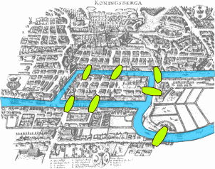
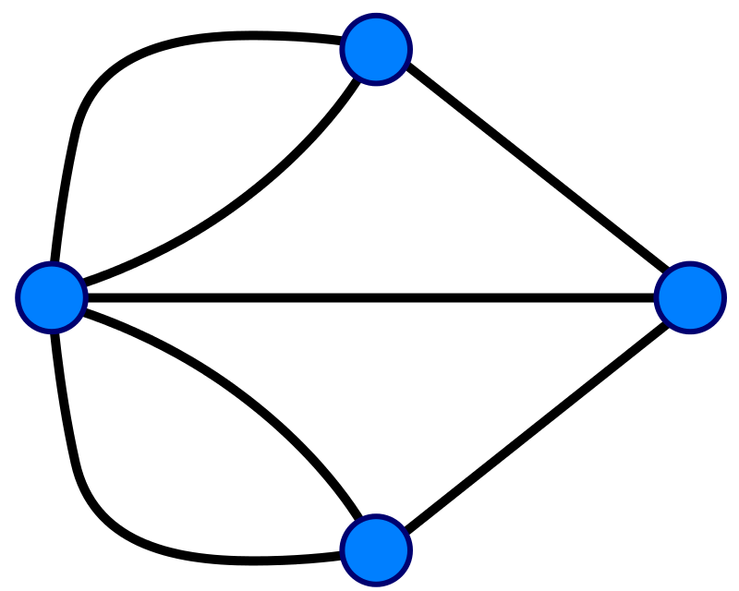
Lịch sử
Đường đi Euler xuất phát từ bài toán Bảy cây cầu của Königsberg.

Slide 33
Định lý Euler
Một đồ thị vô hướng có chu trình Euler khi và chỉ khi tất cả các đỉnh đều là đỉnh chẵn (đỉnh có bậc là số chẵn).
Một đồ thị vô hướng có đường đi Euler khi và chỉ khi đồ thị có tối đa 2 đỉnh lẻ.

Slide 34
Cách tìm đường đi Euler
Nếu đồ thị không có đỉnh lẻ, đường đi Euler có thể bắt đầu từ bất kỳ đỉnh nào.
Nếu đồ thị có 2 đỉnh lẻ, đường đi Euler sẽ bắt đầu từ một trong hai đỉnh lẻ và kết thúc ở đỉnh lẻ còn lại

Slide 35
Đường đi, Chu trình Hamilton

Slide 36
Định nghĩa
Đường đi (chu trình) Hamilton của một đồ thị là đường đi (chu trình) đi qua tất cả các đỉnh của đồ thị, mỗi đỉnh một lần (trừ đỉnh đầu và đỉnh cuối trong chu trình).
Một đồ thị có chu trình Hamilton được gọi là đồ thị Hamilton.

Slide 37
Tính chất
Hiện nay, vẫn chưa có một tiêu chuẩn tổng quát nào để biết được đồ thị có chu trình Hamilton hay không. Một tiêu chuẩn khá chung chung là đồ thị có số cạnh đủ nhiều thì có chu trình Hamilton.
Tuy nhiên, vẫn có một số định lý trong một vài trường hợp cụ thể:
Dirac (1952): Đồ thị vô hướng n đỉnh (n ≥ 3) mà tất cả các đỉnh có bậc từ n/2 trở lên thì có chu trình Hamilton.
Ore (1960): Đồ thị vô hướng n đỉnh (n ≥ 3) mà tổng bậc của hai đỉnh không kề nhau bất kỳ lớn hơn n thì có chu trình Hamilton.

Slide 38
Đồ thị có trọng số

Slide 39
Định nghĩa
Đồ thị có trọng số là đồ thị mà mỗi cạnh (cung) được gán một số nào đó.
Số này có thể hiểu như là thời gian, công phải bỏ ra để đi trên cạnh (cung) đó.

Slide 40
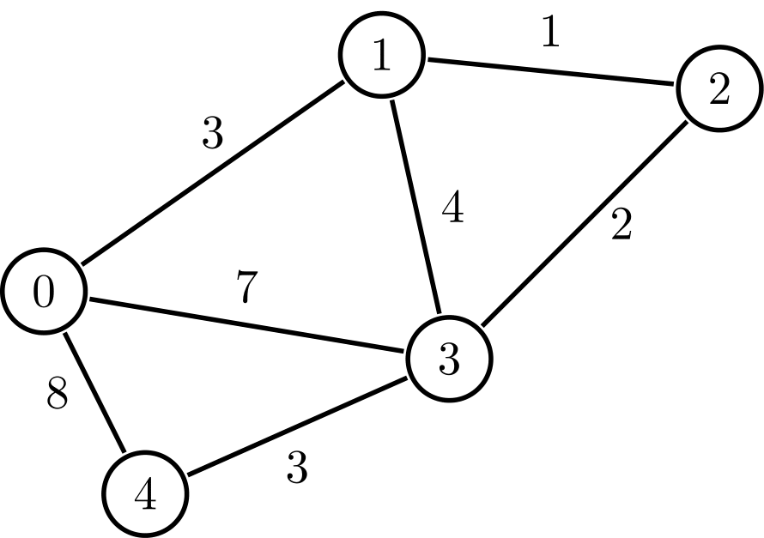

Ví dụ

Slide 41
Ma trận trọng số
Cho đồ thị G(V, E) là đồ thị có trọng số với n đỉnh, khi đó ma trận trọng số W của đồ thị được định nghĩa
Nếu (i, j) là cạnh của đồ thị thì W_{i, j} = trọng số của cạnh (i, j)
Nếu (i, j) không là cạnh thì W_{i, j} = ∞.

Slide 42
Ví dụ
Đồ thị ở hình bên có ma trận trọng số
 | 0 | 1 | 2 | 3 | 4
0 |  | 3 |  | 7 | 8
1 | 3 |  | 1 | 4
2 |  | 1 |  | 2
3 | 7 | 4 | 2 |  | 3
4 | 8 |  |  | 3

Slide 43
Chi phí đường đi
Chi phí của một đường đi trong đồ thị có trọng số bằng tổng trọng số của các cạnh của đường đi đó.

Slide 44
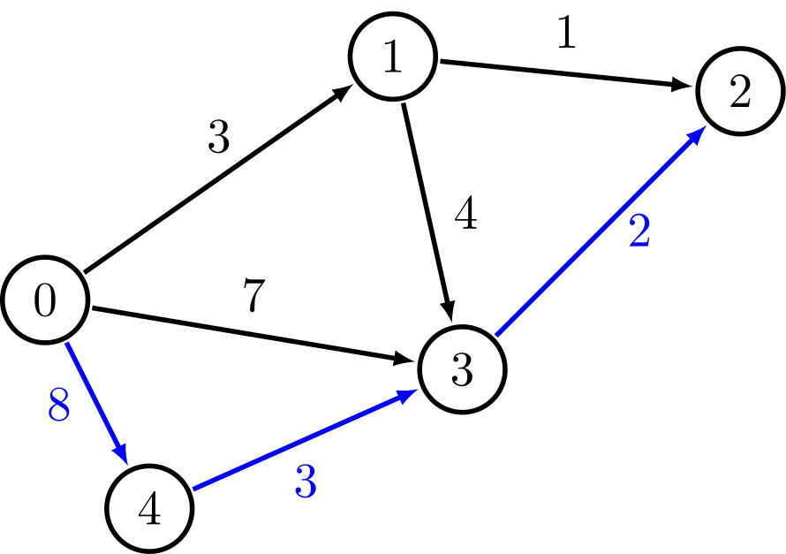
Chi phí đường đi
Đường đi 0 → 4 → 3 → 2 có chi phí là:
8 + 3 + 2 = 13

Slide 45
Bài toán đường đi ngắn nhất
Cho đồ thị G(V, E) không có chu trình âm, tìm đường đi ngắn nhất (có chi phí thấp nhất) giữa hai đỉnh bất kỳ.

Slide 46
Thuật toán Dijkstra
Nếu đồ thị không có trọng số âm, ta có thể dùng thuật toán Dijkstra để tìm đường đi ngắn nhất từ đỉnh u đến một đỉnh bất kỳ của đồ thị.

Slide 47
Thuật toán Dijkstra
Chọn một nốt khởi đầu, gọi nó là nốt hiện tại.
Tạo ra một danh sách chứa các nốt chưa được duyệt.
Gán giá trị cho các nốt, được gọi là chi phí (gán 0 cho nốt hiện tại, gán ∞ cho các nốt còn lại).
Tính chi phí của mỗi nốt bằng cp_{mới} = cp_{nốt hiện tại} + trọng số cạnh từ nốt hiện tại đến nốt đó (không tính các nốt đã duyệt)
Nếu cp_{mới} nhỏ hơn chi phí hiện thời của các nốt thì ta cập nhật chi phí tại mỗi nốt là cp_{mới} .
Đánh dấu nốt hiện tại là nốt đã duyệt.
Chọn nốt có chi phí nhỏ nhất là nốt hiện tại mới.
Nếu như danh sách các nốt chưa được duyệt khác trống, quay lại bước 4.

